Slide 1


1. Công thức nhân xác suất cho hai biến cố độc lập

Slide 2



KHÁI NIỆM
Nếu hai biến cố $A$ và $B$ độc lập với nhau thì
$$P(AB)=P(A)⋅P(B)$$
Công thức này gọi là công thức nhân xác suất cho hai biến cố độc lập.

Slide 3


Luyện tập 1
Các học sinh lớp 11D làm thí nghiệm gieo hai loại hạt giống A và B. Xác suất để hai loại hạt giống A và B nảy mầm tương ứng là 0,92 và 0,88. Giả sử việc nảy mầm của hạt A và hạt B là độc lập với nhau. Dùng sơ đồ hình cây, tính xác suất để:
a) Hạt giống A nảy mầm còn hạt giống B không nảy mầm;
b) Hạt giống A không nảy mầm còn hạt giống B nảy mầm;
c) Ít nhất có một trong hai loại hạt giống nảy mầm.

Slide 4
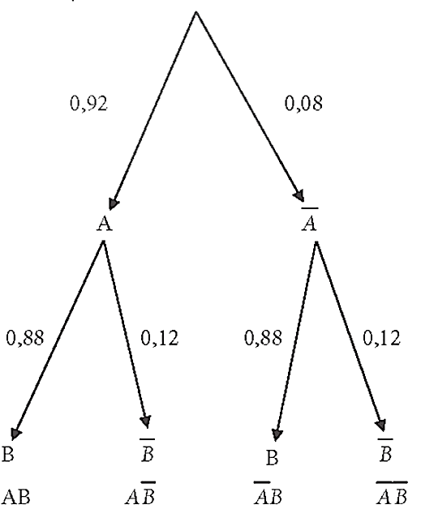
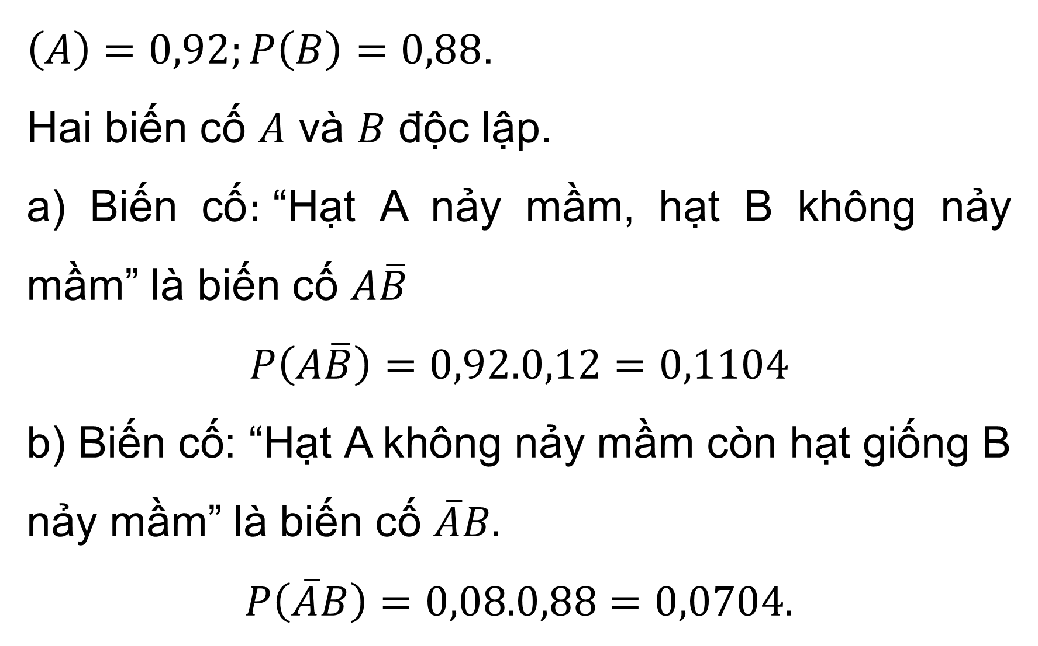
Giải
Gọi biến cố $A$: “Hạt A nảy mầm”; $B$: “Hạt B nảy mầm”.
$\left(A\right)=0,92;P\left(B\right)=0,88$.
Hai biến cố $A$ và $B$ độc lập.
a) Biến cố$:$“Hạt A nảy mầm, hạt B không nảy mầm” là biến cố $A\overline{B}$
$$P\left(A\overline{B}\right)=0,92.0,12=0,1104$$
b) Biến cố: “Hạt A không nảy mầm còn hạt giống B nảy mầm” là biến cố $\overline{A}B.$
$$P\left(\overline{A}B\right)=0,08.0,88=0,0704.$$

Slide 5
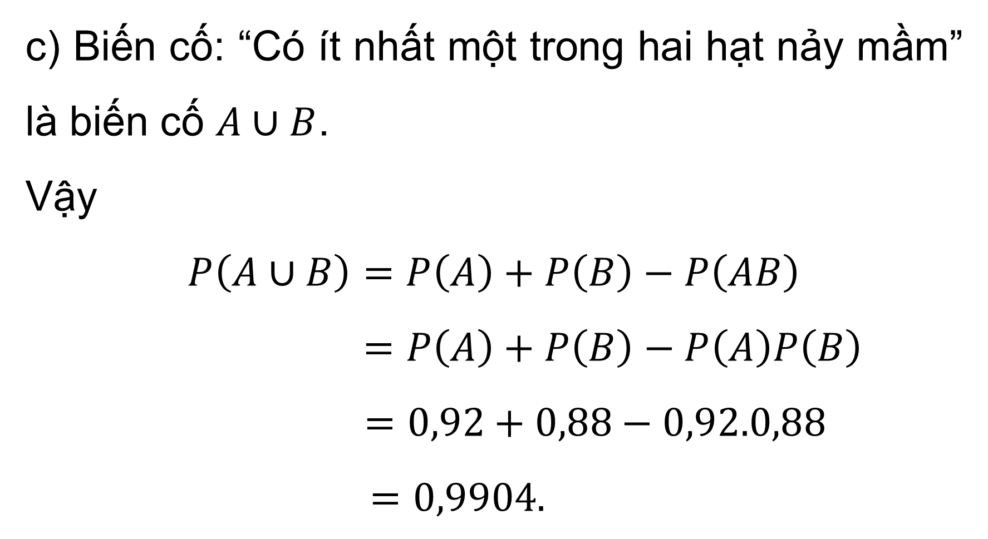
Giải
Gọi biến cố $A$: “Hạt A nảy mầm”; $B$: “Hạt B nảy mầm”.
c) Biến cố: “Có ít nhất một trong hai hạt nảy mầm” là biến cố $A∪B$.
Vậy
$$P\left(A∪B\right)=P\left(A\right)+P\left(B\right)−P\left(AB\right)$$
$=P\left(A\right)+P\left(B\right)−P\left(A\right)P\left(B\right)$
$=0,92+0,88−0,92.0,88$
$=0,9904.$

Slide 6




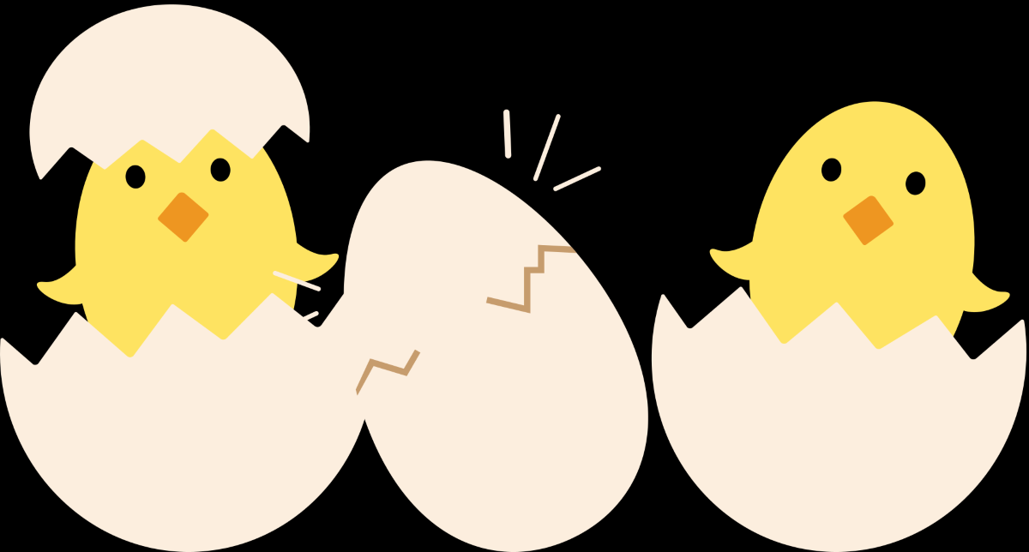
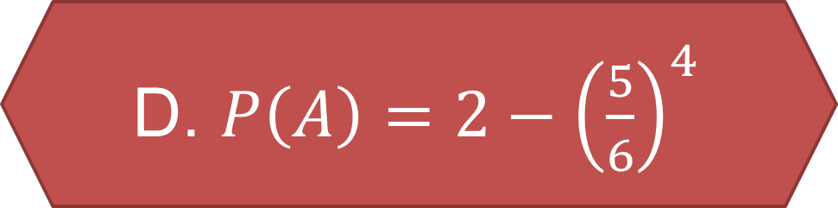
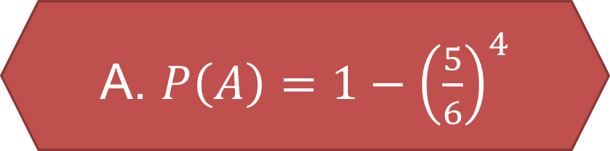
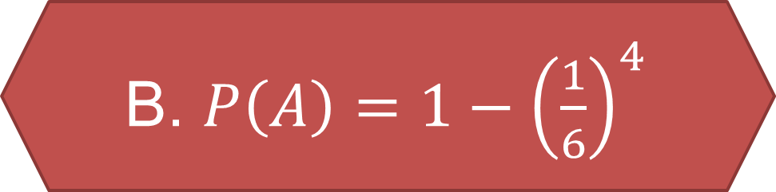

Câu 4. Gieo một con xúc sắc 4 lần. Tìm xác suất của biến cố A: "Mặt 4 chấm xuất hiện ít nhất một lần"
Yeah, Đúng rồi,
bạn giỏi quá!
Ồ, tiếc quá, sai mất rồi!
A. $P\left(A\right)=1−{\left(\frac{5}{6}\right)}^{4}$
C. $P\left(A\right)=3−{\left(\frac{5}{6}\right)}^{4}$
B. $P\left(A\right)=1−{\left(\frac{1}{6}\right)}^{4}$
D. $P\left(A\right)=2−{\left(\frac{5}{6}\right)}^{4}$
Notes:
Kích trực tiếp vào từng ô để chọn đáp án

Slide 7

Câu 5. Hai cầu thủ sút phạt đền. Mỗi người đá 1 lần với xác suất đá vào gôn tương ứng là 0,8 và 0,7 .Tính xác suất để có ít nhất 1 cầu thủ đá vào gôn.
Yeah, Đúng rồi,
bạn giỏi quá!
Ồ, tiếc quá, sai mất rồi!
A. P(X)=0,42
C. P(X)=0,234
B. P(X)=0,94
D. P(X)=0,9
Notes:
Kích trực tiếp vào từng ô để chọn đáp án

